Slide 1

HIDROPISIA FETAL NÃO IMUNE
Society for maternal-fetal medicine (SMFM) clinical guideline #7: nonimmune hydrops fetalis.
Society for Maternal-Fetal Medicine (SMFM), Norton ME, Chauhan SP, Dashe JS. Am J Obstet Gynecol. 2015 Feb;212(2):127-39. doi: 10.1016/j.ajog.2014.12.018. Epub 2014 Dec 31. Review.
PMID: 25557883 Similar articles
Residentes de Neonatologia (R4) :Deyse Costa e Letícia Rodrigues
Coordenação : Diogo Pedroso
Brasília, 10 de março de 2018
Unidade de Neonatologia do Hospital Materno Infantil de Brasília (HMIB/SES/DF)
www.paulomargotto.com.br

Slide 2
Hidropisia fetal
Hidropisia fetal é um termo grego que descreve o fluxo de fluido patológico ("ὕdur," grego para água) em tecidos moles fetais e cavidades serosas.

Slide 3
Hidropisia fetal
As características são detectadas por ultrassom e são definidas como a presença de coleções anormais de fluidos no feto,incluindo ascite, derrames pleurais, derrame pericárdico e edema de pele generalizada (definido como espessura da pele> 5 mm) .¹

Slide 4
Hidropisia Fetal
Outros achados ultrassonográficos frequentes incluem espessamento placentário (tipicamente definido como espessura placentária - 4 cm no 2º trimestre ou - 6 cm no terceiro trimestre)²,³ e poli-hidramnios (Figura 1).

Slide 5
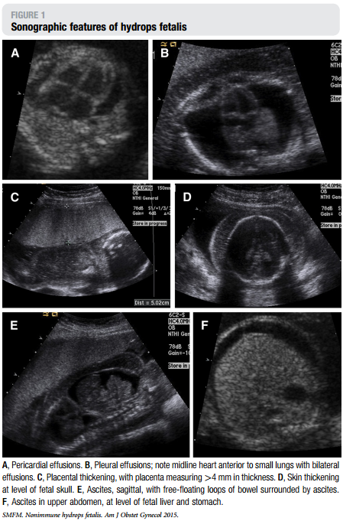

Slide 6
Hidropisia
Hidropisia fetal não imune (NIHF) refere-se especificamente a casos não causados por aloimunização de células vermelhas.
Com o desenvolvimento e o uso generalizado da imunoglobulina Rh(D), a prevalência de aloimunização Rh (D) e hidropisia associada diminuiu drasticamente.

Slide 7
Hidropisia Fetal
O NIHF representa quase 90% dos casos de hidropisia,⁴ com a prevalência em séries publicadas de 1 em 1700-3000 gravidezes.⁵⁻⁷

Slide 8
Hidropisia Fetal
Qual é a patogênese subjacente do NIHF?
A fisiopatologia, comum as muitas etiologias, é um desequilíbrio na regulação do movimento do fluido entre os espaços vascular e intersticial ⁸, com aumento da produção de fluidos intersticiais ou diminuição do retorno linfático.

Slide 9
Hidropisia fetal
Mecanismos
Aumento da pressão cardíaca direita, resultando em aumento da pressão venosa central (por exemplo, defeitos estruturais do coração);
Obstrução do fluxo sanguíneo venoso ou arterial (por exemplo, massas pulmonares);
Enchimento ventricular diastólico inadequado (por exemplo, arritmias);
Congestão venosa hepática, levando a diminuição da função hepática e hipoalbuminemia;

Slide 10
Hidropisia Fetal
Aumento da permeabilidade capilar (infecção congênita);
Anemia que ocasiona insuficiência cardíaca de alto rendimento e hematopoiese extramedular, muitas vezes com disfunção hepática resultante, displasia e obstrução dos vasos linfáticos (higroma cístico);
E pressão osmótica reduzida (alterações renais )

Slide 11
Hidropisia Fetal
Quais são as causas do NIHF?
Pode resultar de um grande número de patologias e o diagnóstico diferencial é extenso. (Tabela 1)
Embora estudos mais antigos considerassem que muitos casos eram idiopáticos, ⁹⁻¹¹ séries mais recentes e um relatório de revisão sistemática, mostram que uma causa pode ser encontrada em quase 60% dos casos pré-natal ¹² e em 85% quando a detecção pós-natal está incluída.¹³

Slide 12
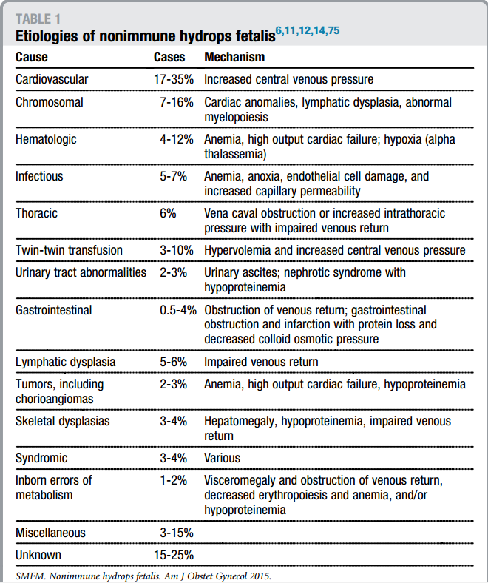

Slide 13
Hidropisia
As etiologias mais comuns do NIHF incluem causas cardiovasculares, anomalias cromossômicas e anormalidades hematológicas.
Outras condições associadas ao NIHF incluem malformações fetais, em particular anormalidades torácicas, síndrome de transfusão feto-fetal, infecção congênita, anormalidades placentárias, tumores fetais e distúrbios genéticos ou metabólicos.

Slide 14
Hidropisia fetal
Em geral, as anormalidades cardiovasculares são a causa mais comum do NIHF, representando cerca de 20% dos casos.¹³ Isso pode resultar de anormalias estruturais cardíacas, arritmias, cardiomiopatia, tumores cardíacos ou anormalidades vasculares.
Na maioria dos casos cardíacos, a hidropsia é provavelmente causada pelo aumento da pressão venosa central devido a uma malformação estrutural ou ao preenchimento ventricular diastólico inadequado.^{8,17}

Slide 15
Hidropisia fetal
Os defeitos cardíacos congênitos mais comuns relatados em associação com NIHF são defeitos cardíacos direitos.^{6,14,18. 8}
O prognóstico do NIHF devido à anormalidades estruturais cardíacas é ruim, com mortalidade fetal e infantil de 92%. Grande parte disso devido à gravidade dos defeitos cardíacos que causam insuficiência cardíaca no útero .¹⁹

Slide 16
Hidropisia Fetal
Tanto taquiarritmias quanto bradiarritmias podem levar ao NIHF.^{14,20}
As taquiarritmias mais comuns são taquicardia supraventricular e flutter atrial. Ambas podem ser tratadas com sucesso com terapia transplacentária.^{14,19,20}

Slide 17
Hdropisia fetal
Há recomendação de tratamento materno com medicamentos antiarrítmicos para NIHF secundária a taquiarritmia fetal. Essa orientação só não prevalecerá caso a idade gestacional esteja próxima do termo ou que haja uma contra-indicação materna ou obstétrica.

Slide 18
Hidropisia fetal
A bradicardia fetal é mais comumente causada por bloqueio cardíaco congênito, que pode ocorrer secundariamente a uma etiologia imune, como a passagem transplacentária do antígeno A síndrome anti-Sjogren, também chamado anti-Ro, a combinação anti-SSA / Ro ou anti Ro / SSA anticorpos associados à doença autoimune materna.

Slide 19
Hidropisia
Também pode resultar de anormalidades estruturais que afetam a condução cardíaca, assim como os defeitos do coxim endocárdico no estabelecimento da síndrome de heterotaxia.
Uma vez que o bloqueio atrioventricular de terceiro grau se desenvolveu, o tratamento com a terapia com corticosteróides não mostrou ser benéfico. A terapia in-utero para bradiarritmia fetal, que resulta em hidropisia, não é recomendada fora de ambiente de pesquisa.

Slide 20
Hidropisia fetal
As anormalidades cromossômicas, particularmente a síndrome de Turner (45, X) e a síndrome de Down (trissomia 21), também são causas comuns de NIHF, representando 13% em uma grande revisão sistemática.¹³
Nas séries pré-natais, a aneuploidia é a causa mais comum do NIHF, particularmente quando identificado no início da gestação.^{4,5,12}

Slide 21
Hidropisia fetal
A síndrome de Turner está associada a 50-80% dos casos de higromas císticos, que resultam da falta de comunicação entre o sistema linfático e drenagem venosa no pescoço.²³Provocado provavelmente por displasia linfática.
NIHF foi descrita em associação com outras aneuploidias, incluindo trissomias 13 e 18 e triploidia.²⁴⁻²⁷. Em alguns casos, a hidropsia ocorre devido à malformações cardiovasculares em fetos aneuploides.

Slide 22
Hidropisia fetal
NIHF também foi relatado na trissomia 21 na ausência de defeitos estruturais do coração.^{24,25,27,28}Alguns desses casos ocorrem devido a uma mielopoiese anormal transitória, uma condição leucêmica que ocorre em cerca de 10% dos lactentes com síndrome de Down.^{25,27}

Slide 23
Hidropisia fetal
No pós-natal, a mielopoiese anormal transitória é geralmente leve e auto-limitada. No caso do pré-natal é menos comum, mas tipicamente mais grave. Por estas razões, recomendamos que a NIHF seja uma indicação para oferecer diagnóstico pré-natal com cariótipo, hibridação fluorescente in situ e / ou análise microarray cromossômica, mesmo quando a presença de anemia grave esteja presente (Figura 2)

Slide 24
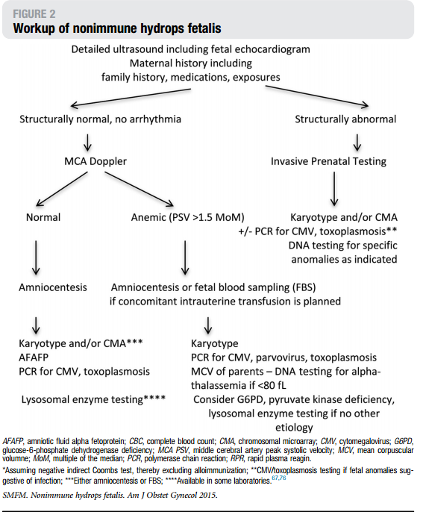

Slide 25
Hidropisia fetal
A anemia fetal pode resultar em hidropisia imune, caso seja causada pela aloimunização. Também pode levar a NHF .
As etiologias incluem condições hereditárias, como hemoglobinopatias, além de condições adquiridas, como hemólise, hemorragia materno-fetal, infecção por parvovírus ou aplasia de células vermelhas. Entre as hemoglobinopatias, a causa mais comum do NIHF é a talassemia alfa, 28 a 55% .

Slide 26
Hidropisia fetal
O diagnóstico definitivo de um feto afetado pode ser feito pela detecção de uma das exclusões comuns de DNA ou mutações pontuais.³¹
Por outro lado, uma amostra de sangue fetal pode ser avaliada quanto à presença da hemoglobina anormal de Bart observada nessa condição. A hemoglobina de Bart é um transportador de oxigênio ineficaz,assim o feto com talassemia alfa sofrerá hipoxia intrauterina grave. A NIHF resultante será tipicamente presente no segundo trimestre ou início do terceiro trimestre.

Slide 27
Hidropisia fetal
A anemia fetal também pode ocorrer devido a hemorragia fetal. NIHF ocorre apenas com hemorragia materno fetal significativa que não é suficiente para levar à hipovolemia fetal e à morte. Um esfregaço de Kleihauer-Betke mostrará a presença de células do feto no sangue periférico materno na maioria dos casos.
Citometria de fluxo também pode ser usado para estimar o volume de sangramento fetal . Esse é um diagnóstico importante a se fazer, porque mesmo com uma hemorragia maciça, a transfusão fetal intravascular pode ser salvadora.³⁴⁻³⁶

Slide 28
Hidropisia fetal
É recomendado que a NIHF, devido à anemia por hemorragia, seja tratado com transfusão, a menos que a gravidez tenha uma idade gestacional avançada e os riscos associados ao parto sejam considerados inferiores aos associados ao procedimento.
Outras causas menos comuns de anemia fetal e hidropisia incluem deficiência de G-6-PD, enzimopatias de eritrócitos, como a deficiência de piruvato quinase e aplasia de células vermelhas adquiridas na mãe.^{37,38}

Slide 29
Hidropisia fetal
NIHF foi relatado em associação com uma série de doenças infecciosas virais, bacterianas e parasitárias, incluindo parvovírus, citomegalovírus, sífilis e toxoplasmose.³⁹⁻⁴²Tais infecções representam 5-10% do NIHF.^{6,13,14,16}
Embora as associações estejam menos claras, o NIHF também foi relatado como ocorrendo com vírus Coxsackie, tripanosomíase, varicela, herpesvírus humano ^{6 e 7}, herpes simplex tipo 1, vírus respiratório sincicial, vírus da coriomeningite linfocítica congênita e leptospirose.^{6,43-47} .

Slide 30
Hidropisia fetal
O parvovírus é a causa infecciosa mais relatada do NIHF. No feto, o vírus tem uma predileção para as células progenitoras eritróides, levando à inibição da eritropoiese e posterior anemia.^{48,49}
O risco de morte fetal foi de 15% às 13-20 semanas de gestação e 6% após 20 semanas.⁵⁴
Na maioria dos casos, a anemia é transitória e a transfusão intravascular fetal pode suportar um feto através desta crise aplástica.^{55,56}
No entanto, o desenvolvimento do NIHF está associado a alta mortalidade e os resultados são significativamente melhorados após a transfusão fetal intrauterina.^{51,53}

Slide 31
Hidropisia fetal
Anormalidades torácicas fetais, incluindo massas, como hidrotórax congênito, também podem ser associadas à NIHF. A lesão pulmonar mais frequente relacionada à NIHF é uma malformação congênita das vias aéreas pulmonares (CPAM), 5%.
Com uma grande lesão ou derrame, o deslocamento do mediastino pode prejudicar o retorno venoso e o débito cardíaco. A compressão esofágica pode resultar em polihidrâmnios.
A lesão é macrocística. O cisto pode ser tratado com drenagem de agulha ou colocação de derivação toracoamniótica.^{58,59}

Slide 32
Hidropisia fetal
Se predominantemente sólido (microcístico), tanto a terapia com corticosteróides quanto a ressecção in útero foram recomendadas, e atualmente o tratamento com corticosteróides é recomendado como tratamento de primeira linha. Os seqüestros broncopulmonares grandes também foram tratadas com um procedimento com agulha envolvendo laser de neodímio.⁵⁷

Slide 33
Hidropisia fetal
A etiologia mais comum de derrame isolado que conduz ao NIHF é o quilotórax, causado pela obstrução linfática. O diagnóstico é confirmado pelo achado de uma contagem de células pleurais fetal > 80% de linfócitos na ausência de infecção. A sobrevivência reportada é superior a 50% em fetos hidrópicos tratados com colocação de derivação toracoamniótica.⁶¹

Slide 34
Hidropisia fetal
A síndrome de transfusão feto-fetal resulta de um desequilíbrio no fluxo sanguíneo causado por anastomoses nas placentas de gestações gêmeas monocorônica.
Em casos graves, um ou ambos os gêmeos podem desenvolver NIHF, embora mais comumente o gêmeo receptor seja afetado, provavelmente por hipervolemia e aumento da pressão venosa central.⁶² Com prognóstico reservado e sem tratamento a maioria dos especialistas considera a terapia com laser como a melhor abordagem terapêutica disponível.Término seletivo através da coagulação do cordão umbilical também é uma opção.

Slide 35
Hidropsia fetal
Outra complicação da gêmeos monocorônicos que pode resultar em NIHF é a sequência de perfusão arterial reversa . A ablação por radiofreqüência do gêmeo acárdico tem sido defendida em casos graves, incluindo aqueles com hidropisia. A sobrevivência global relatada de 80% .^{64.}

Slide 36
Hdropisia fetal
As anormalidades estruturais urinárias e gastrointestinais são causas menos comuns do NIHF. Uma ruptura de bexiga ou sistema de coleta renal pode causar ascite urinária e imitar NIHF.
As síndromes nefróticas congênitas foram relatadas como causadoras de NIHF devido à hipoproteinemia.^{19,65,66}

Slide 37
Hidropisia fetal
Poucas anormalidades primárias do trato gastrointestinal foram associadas à NIHF. Aqueles que foram relatados incluem hérnia diafragmática, volvo do intestino médio, obstrução gastrointestinal, atresia jejunal, má rotação do intestino e peritonite mecônica. ^{6,19}

Slide 38
Hidropisia fetal
Massas intra-abdominais podem causar insuficiência cardíaca pela obstrução do retorno venoso, enquanto a obstrução gastrointestinal e o infarto podem levar à diminuição da pressão osmótica coloidal devido à perda de proteínas.¹⁹

Slide 39
Hidropisia fetal
Distúrbios hepáticos como cirrose, necrose hepática, colestase, doença policística do fígado e atresia biliar foram relatados em associação com NIHF, provavelmente devido a hipoprotenemia .¹⁷
O hemangioma do fígado também foi relatado como uma causa do NIHF, provavelmente por derivação arteriovenosa, resultando em insuficiência cardíaca.

Slide 40
Hidropisia fetal
Doenças neoplásicas ou tumores do feto podem ocorrer no útero e foram associados ao NIHF. As mais comuns são linfangiomas, hemangiomas, sacrococcígeos, mediastínicos, faríngeos e neuroblastomas. ^{19,67,68}
Muitos destes são muito vasculares e conduzem a NIHF devido a insuficiência cardíaca de alto débito.

Slide 41
Hidropisia fetal
A esclerose tuberosa é uma doença autossômica dominante, associada a NIHF, caracterizada por tumores fibroangiomatosos em órgãos múltiplos, mais tipicamente o córtex do cérebro, a pele e os rins. Rabdomiomas cardíacos e fibrose hepática também estão por vezes presentes.

Slide 42
Hidropisia fetal
As lesões placentárias e de cordão que foram associadas a NIHF incluem corioangiomas, angiomixoma do cordão, aneurisma da artéria umbilical, trombose da veia do cordão, torsão da veia umbilical, nós verdadeiros e bandas amnióticas.^{7,19,68}

Slide 43
Hidropisia fetal
Os corioangiomas placentários são relativamente comuns, 1% das gravidezes. Embora pequenas lesões geralmente não sejam clinicamente significativas, aqueles que medem> 5 cm podem atuar como derivações arteriovenosas de alto volume e levam a hidropisia tendo em vista a insuficiência cardíaca de alto rendimento.

Slide 44
Hidropisia fetal
Os hemangiomas foram relatados como causadores de NIHF, tendo como causa provável a anemia grave, hipoproteinemia e / ou eritropoiose extramedular.
Um grande número de displasias esqueléticas tem sido associada ao NIHF, incluindo acondroplasia, acondrogênese, osteogênese imperfeita, displasia não tóxica, síndrome de polidactilia de costela curta e displasia torácica asfixiante.^{14,19,71-73} O mecanismo não está claro, embora tenha sido proposto que o alargamento hepático ocorra secundário à proliferação intra-hepática de precursores de células sanguíneas para compensar um pequeno volume de medula óssea. Isso pode causar grande compressão de vasos e levar a anasarca nesses fetos.

Slide 45
Hidropisia fetal
Os erros congênitos do metabolismo e outras condições genéticas são historicamente associados a 1-2% dos casos de NIHF, que pode ser transitória ou manifestar como ascite isolada. Doenças de armazenamento lisossômico, como várias mucopolissacaridoses, doença de Gaucher.
Os mecanismos propostos envolvem visceromegalia e obstrução do retorno venoso, diminuição da eritropoiese e anemia e / ou hipoproteinemia

Slide 46
Hidropisia fetal
Várias outras síndromes foram associadas a NIHF, muitos são distúrbios associados à disfunção linfática, como o Noonan e a síndrome do pterígio múltiplo, ambos frequentemente com hígroma cístico; quilotórax idiopático, no qual um distúrbio local do vaso linfático pleuromediastinal ocorre como o possível mecanismo patogênico; síndrome do prego amarelo, síndrome do linfedema congênito dominante herdado ; e linfangiectasia pulmonar congênita.
A recorrência familiar em alguns desses casos sugere um desenvolvimento maligno hereditário de vasos linfáticos.^{6,14,19,78.}

Slide 47
Hidropisia fetal
Qual é a avaliação apropriada quando a hidropisia fetal é detectada?
A identificação ultrassonográfica do feto hidrópico não é difícil. O desafio diagnóstico é estabelecer a etiologia e determinar a terapia apropriada (se disponível).Foi relatado que a causa da hidropsia pode ser determinada em cerca de 60-85% dos casos, embora isso inclua avaliação pós-natal.¹³

Slide 48
Hidropisia fetal
Várias etiologias são confirmadas ou excluídas com base em achados de ultra-som.
A avaliação ultrassonográfica deve incluir uma pesquisa detalhada para anomalias do feto, cordão umbilical e placenta e estimativa do volume de líquido amniótico.Um ecocardiograma fetal deve ser incluído, uma vez que as anomalias cardíacas fetais estão entre as causas mais comuns de NIHF.

Slide 49
Hdropisia fetal
Em um feto estruturalmente normal, o primeiro passo é excluir a aloimunização como causa. Os estudos de sangue materno também devem incluir uma contagem completa de células sanguíneas com diferencial e índices, teste de Kleihauer-Betke para hemoglobina fetal e a sorologia de parvovírus B19.
Os resultados do teste sorológico para a sífilis devem ser revistos ou repetidos, além de ser dada consideração aos títulos de fase aguda para citomegalovírus e toxoplasmose.

Slide 50
Hidropisia Fetal
É particularmente importante realizar estudos Doppler da artéria cerebral média para avaliar a presença de anemia fetal, que pode ser tratável com transfusão intravascular. O feto com NIHF devido a anemia grave terá aumento da velocidade através da artéria cerebral média.⁷⁹

Slide 51
Hidropsia fetal
Um cariótipo fetal, estudos de hibridação in situ de fluorescência e / ou análise de microarrays cromossômicos devem ser oferecidos com ou sem anomalias ultrassonográficas identificadas.⁸⁰
Isso pode ser realizado por amniocentese ou amostragem de sangue fetal. O teste invasivo também permite testar distúrbios de armazenamento lisossômico e estudos de reação em cadeia de polimerase para parvovírus, toxoplasmose e infecção por citomegalovírus.

Slide 52
Hidropisia fetal
Um passo importante na avaliação da NIHF é excluir anormalidade genética, que representam cerca de um terço dos casos de NIHF. Uma história familiar completa é, portanto, imperativa para descartar um transtorno hereditário e para avaliar a consanguinidade.
Embora o NIHF idiopático tenha um baixo risco de recorrência, o risco para alguns casos de NIHF pode chegar a 25%, tornando o aconselhamento genético parte integrante do tratamento de qualquer paciente com NIHF.

Slide 53
Hidropisia fetal
Quais os fatores de risco maternos associados à NIHF?
Gestantes de fetos com NIHF podem desenvolver mirror syndrome, uma complicação incomum em que a mãe desenvolve edema que "espelha" a de seu feto hidrópico.

Slide 54
Hidropisia fetal
Essa síndrome pode representar uma forma de pré-eclâmpsia, e é caracterizada por edema em aproximadamente 90%, hipertensão em 60%, e proteinúria em 40% dos casos ⁸¹ . Como é incomum e provavelmente subdiagnosticada, sua incidência não está muito clara.

Slide 55
Hidropisia fetal
Uma revisão da literatura (1956 até 2009) por Braun et al ⁸¹ observou que entre 56 casos de mirror syndrome, a maior morbidade materna foi devido edema pulmonar, que ocorreu em 21%. A resolução ocorre com o tratamento da hidropsia ou com o parto ^{81,} ⁸²

Slide 56
Hidropisia fetal
Há relatos de gestações com esse quadro, e várias causas tratáveis de hidropsia - secundária à arritmia fetal, hidrotórax, parvovírus e obstrução urinária – que apresentaram melhora tanto da hidropsia fetal quanto da mirror syndrome com o tratamento adequado.

Slide 57
Hidropisia fetal
Qual o prognóstico da NIHF?
O prognóstico da NIHF depende da etiologia subjacente, idade gestacional no momento do diagnóstico, idade gestacional ao nascimento, pontuação de Apgar (condições de nascimento), tempo de reanimação na sala de parto, e se o recém-nascido requer transporte^{90.}

Slide 58
Hidropisia fetal
Em uma série pré-natal, quase metade dos diagnosticados antes de 24 semanas teve aneuploidia, com sobrevivência extremamente baixa. No entanto, mesmo na ausência de uma anormalidade cromossômica, a sobrevivência foi <50% ⁴

Slide 59
Hidropisia fetal
Em uma recente série pré-natal de 71 gestações que continuaram> 20 semanas, excluindo assim muitos com aneuploidia, a sobrevivência foi de aproximadamente 50% e apenas 25% sobreviveram sem maiores morbidades¹².

Slide 60
Hidropisia fetal
Entre os bebês nascidos vivos, a mortalidade neonatal com NIHF é relatada em 60% ⁹¹ .
Tendo quilotórax como causa de base, a mortalidade pode ser até 6%, no entanto, quando a criança tem anomalias associadas, quase dois terços não sobrevivem¹⁴ .

Slide 61
Hidropisia fetal
Causas tratáveis da hidropsia, como arritmia fetal ou infecção com parvovírus B19⁹² , têm melhor prognóstico.

Slide 62
Hidropisia fetal
Em uma grande série de recém –nascidos admitidos na UTIN, os fatores de risco independentes para a morte, em análise de regressão logística foram:
menor idade gestacional
Apgar < 5 no 5º minuto
necessidade de altos níveis de suporte ventilatório durante o primeiro dia de vida

Slide 63
Hidropisia fetal
Tendências atuais sugerem que entre casos de recém nascidos vivos com NIHF, A mortalidade associada não melhorou ao longo de 2 décadas.
Comparando a mortalidade entre recém-nascidos hidrópicos nascidos de 1993 até 2003 vs 2003 até 2009, não houve diferença significativa na mortalidade nos 2 períodos de tempo (47% vs 67%) respectivamente⁹¹

Slide 64
Hidropisia fetal
Uma explicação para a falta de melhoria na sobrevivência pode ser que os casos mais graves agora são mais freqüentemente diagnosticados no pré-natal e encaminhados a centros terciários, que são mais propensos a contribuir para grandes séries na literatura.

Slide 65
Hidropisia fetal
O prognóstico a longo prazo para sobreviventes da NIHF também depende da etiologia subjacente. Após a transfusão intra-uterina para hidropsia secundária a infecção com parvovírus B19 por exemplo, existe potencial para atraso no desenvolvimento psicomotor e resultados neurológicos “anormais”.⁹³
Não está claro se isso é por causa da hidropsia, ou uma conseqüência direta da infecção por parvovírus, da anemia grave ou associada com a transfusão. Finalmente, fetos com taquicardia supraventricular podem desenvolver a síndrome de Wolff-Parkinson-White mais tarde na vida.⁹⁴

Slide 66
Hidropisia fetal
Manejo da NIHF:
As decisões de manejo dessa gravidez dependem da etiologia, em particular se existe uma causa tratável e a idade gestacional em que a NIHF se desenvolve ou é identificada pela primeira vez.

Slide 67
Hidropisia fetal
Os casos geralmente se enquadram em 1 de 3 categorias:
  Aqueles passíveis de terapia, que muitas vezes exigem tratamento urgente ou encaminhamento para um centro especializado;
  Aqueles com um prognóstico letal, para quem a interrupção da gravidez ou medidas de conforto são as únicas opções realistas para oferecer;
  Casos em que a etiologia é idiopática e o prognóstico provavelmente é pobre, porém incerto.

Slide 68
Hidropisia fetal
Dado o mau prognóstico geral, o término da gravidez deve ser oferecido se o NIHF for identificado antes da viabilidade.
É importante aconselhar sobre o potencial de complicações maternas, incluindo myrror syndrome.
Recomenda-se avaliações seriadas da pressão arterial materna.

Slide 69
Hidropisia fetal
Quais são as opções de terapia fetal? disponíveis para NIHF?
(Opções de terapia fetal para cada etiologia estão listadas na tabela 2)
Opções de terapia podem incluir transfusão intra-uterina para anemia fetal, medicamentos como antiarrítmicos, drenagem de grandes derrames pleurais, corticosteróides para MACs ou procedimentos especializados, como a coagulação a laser de anastomoses placentárias para síndrome de transfusão feto-fetal.
Com exceção da cirurgia fetal aberta, às vezes é oferecida terapia às gestações identificadas como em risco para NIHF, com o entendimento de que o prognóstico piora se a hidropsia se desenvolver.

Slide 70
Hidropisia fetal
O aconselhamento para gravidez com NIHF passível de terapia fetal deve incluir uma discussão de possíveis riscos, benefícios e alternativas que levem em consideração a gravidade da condição subjacente e a resposta antecipada à intervenção.

Slide 72
Hidropisia fetal
Quando a vigilância fetal anteparto é apropriada para NIHF?
A vigilância anteparto é geralmente usada em complicações da gestação associadas à maior risco de morte fetal, e quando os resultados da vigilância ajudarão nas decisões de parto.
Para NIHF, o teste anteparto não indicou definitivamente melhorar a situação perinatal e os resultados são considerados relativos.⁹⁵

Slide 73
Hidropisia fetal
Uma gravidez com NIHF pode beneficiar-se da vigilância anteparto dependendo da etiologia da hidropsia, da fisiopatologia subjacente e do potencial para o tratamento pré-natal ou pós-natal.

Slide 74
Hidropisia fetal
Fetos com NIH podem ser candidatos para vigilância pré-parto se:
  1: a etiologia subjacente da hidropsia não é considerada letal,
  2: a gravidez atingiu uma idade gestacional viável;
  3: os resultados da vigilância seriam utilizados para auxiliar no momento do parto.

Slide 75
Hidropisia fetal
A maioria dos fetos com NIHF secundário para uma etiologia listada na Tabela 2 são candidatos à vigilância pré-parto.

Slide 76
Hidropisia fetal
Qual é o momento ideal para o parto?
Não há estudos suficientes sobre os quais basear as recomendações.
Muitos fetos hidrópicos falecem antes de atingirem a viabilidade.
Não há provas de que o parto prematuro eletivo melhorará o resultado.

Slide 77
Hidropisia fetal
Em uma série retrospectiva, o parto prematuro < 34 semanas foi um fator prognóstico fraco.⁹⁰
Com base na opinião de especialistas, o desenvolvimento ou o agravamento da NIHF em uma gravidez que atingiu cerca de 34 semanas pareceria uma indicação razoável para o parto

Slide 78
Hidropisia fetal
Na ausência de deterioração clínica ou outra indicação para uma intervenção precoce, o parto em 37-38 semanas deve ser considerado.
Recomenda-se o parto na maioria dos casos em que “mirror syndrome” ocorrer.

Slide 79
Hidropisia fetal
Corticosteróides devem ser administrados?
Não há estudos que especificamente correlacionem o uso de corticosteróides pré-parto na melhoria das seqüelas da prematuridade nos casos de NIHF.
Também não há dados que sugerem que a administração de corticosteróides seja prejudicial nas gestações complicadas pela hidropsia.

Slide 80
Hidropisia fetal
Em duas séries retrospectivas, a sobrevivência neonatal não foi melhor naqueles que receberam corticóide.
Deve-se considerar a administração de corticosteróides se a idade gestacional estiver entre 24-34 semanas e se a etiologia subjacente da hidropsia não for considerada letal.

Slide 81
Hidropisia fetal
Qual é o tipo de parto ideal:
A cesariana é indicada se o feto é potencialmente tratável e se a decisão para proceder com o parto é baseado em evidência da vigilância anteparto ou preocupação com a deterioração da condição fetal (por exemplo, com base em ultra-sonografia).
Antes do parto do feto com hidropisia, deve-se considerar se a drenagem de um grande derrame pode melhorar a eficácia dos esforços de ressuscitação neonatal

Slide 82
Hidropisia fetal
Dependendo do grau de efusões associadas e anasarca deve-se considerar o potencial de distócia no parto.
Se uma decisão foi tomada para oferecer apenas cuidados de conforto, o parto vaginal é preferível, a menos que seja contra-indicado.

Slide 83
Hidropisia fetal
Onde deve ocorrer o parto?
Se a NIHF for considerada passível de tratamento pós-natal, ou se a etiologia da hidropsia é idiopática, a gravidez deve ser assistida em um centro com uma unidade de cuidados intensivos neonatais de nível III.

Slide 84
Hidropisia fetal
Recomendações
Recomendações sobre NIHF são apresentadas na Tabela 3.
O esquema classifica recomendações como forte (grau 1) ou fraco (grau 2) e classifica a qualidade da evidência como alta (grau A), moderada (grau B) ou baixa (grau C). Assim, as recomendações se enquadram em 1 das seguintes 6 categorias: 1A, 1B, 1C, 2A, 2B, 2C (Tabela 4).

Slide 86
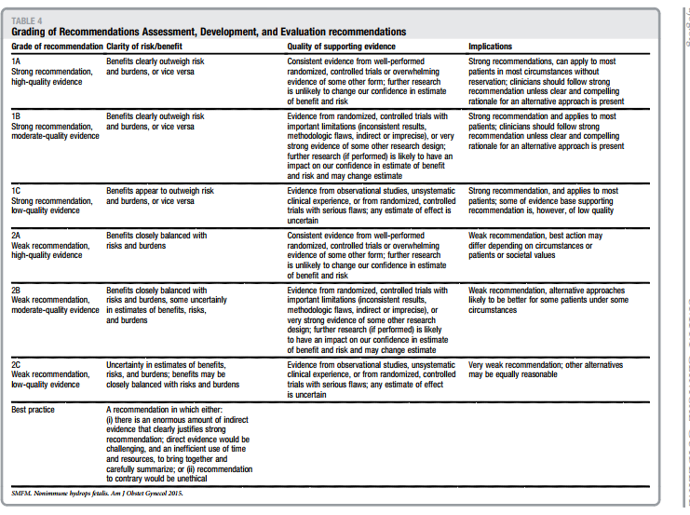

Slide 87
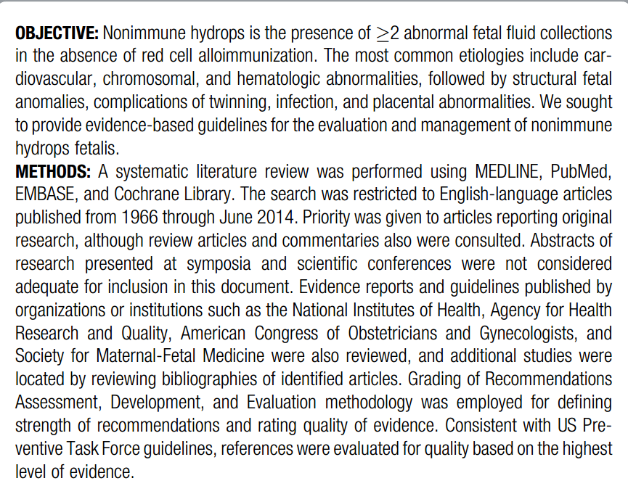
ABSTRACT

Slide 88
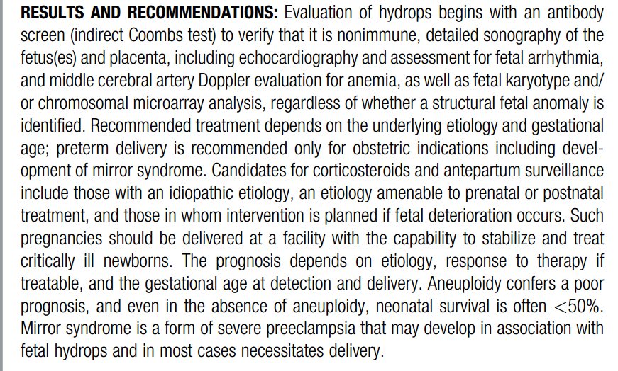

Slide 89
REFERENCES
1. Skoll MA, Sharland GK, Allan LD. Is the ultrasound definition of fluid collections in nonimmune hydrops fetalis helpful in defining the underlying cause or predicting outcome? Ultrasound Obstet Gynecol 1991;1:309-12 (Level II-2).
2. Lee AJ, Bethune M, Hiscock RJ. Placental thickness in the second trimester: a pilot study to determine the normal range. J Ultrasound Med 2012;31:213-8 (Level II-3).
3. Hoddick WK, Mahony BS, Callen PW, Filly RA. Placental thickness. J Ultrasound Med 1985;4:479-82 (Level II-3).
4. Santolaya J, Alley D, Jaffe R, Warsof SL. Antenatal classification of hydrops fetalis. Obstet Gynecol 1992;79:256-9 (Level III).
5. Heinonen S, Ryynänen M, Kirkinen P. Etiology and outcome of second trimester non-immunologic fetal hydrops. Acta Obstet Gynecol Scand 2000;79:15-8 (Level II-2).
6. Machin GA. Hydrops revisited: literature review of 1,414 cases published in the 1980s. Am J Med Genet 1989;34:366-90 (Level III).

Slide 90
7.Hutchison AA, Drew JH, Yu VY, Williams ML, Fortune DW, Beischer NA. Nonimmunologic hydrops fetalis: a review of 61 cases. Obstet Gynecol 1982;59:347-52 (Level III).
8. Bellini C, Hennekam RC. Non-immune hydrops fetalis: a short review of etiology and pathophysiology. Am J Med Genet A 2012;158A:597-605 (Level III).
9. Wy CA, Sajous CH, Loberiza F, Weiss MG. Outcome of infants with a diagnosis of hydrops fetalis in the 1990s. Am J Perinatol 1999;16: 561-7 (Level III).
10. Larroche JC, Aubry MC, Narcy F. Intrauterine brain damage in nonimmune hydrops fetalis. Biol Neonate 1992;61: 273-80 (Level III).
11. Laneri GG, Classen DL, Scher MS. Brain lesions of fetal onset in encephalopathic infants with nonimmune hydrops fetalis. Pediatr Neurol 1994;11:18-22 (Level III).
12. Santo S, Mansour S, Thilaganathan B, et al. Prenatal diagnosis of non-immune hydrops fetalis: what do we tell the parents? Prenat Diagn 2011;31:186-95 (Level II-2).

Slide 91
13. Bellini C, Hennekam RC, Fulcheri E, et al. Etiology of nonimmune hydrops fetalis: a systematic review. Am J Med Genet A 2009;149A:844-51 (Level I).
14. Abrams ME, Meredith KS, Kinnard P,Clark RH. Hydrops fetalis: a retrospective review of cases reported to a large national database and identification of risk factors associated with death. Pediatrics 2007;120: 84-9 (Level II-2).
15. Lallemand AV, Doco-Fenzy M, Gaillard DA. Investigation of nonimmune hydrops fetalis: multidisciplinary studies are necessary for diagnosisereview of 94 cases. Pediatr Dev Pathol 1999;2:432-9 (Level III).
16. Jauniaux E, Van Maldergem L, De Munter C, Moscoso G, Gillerot Y. Nonimmune hydrops fetalis associated with genetic abnormalities. Obstet Gynecol 1990;75:568-72 (Level II-3).
17. Fesslova V, Villa L, Nava S, Boschetto C, Redaelli C, Mannarino S. Spectrum and outcome of atrioventricular septal defect in fetal life. Cardiol Young 2002;12:18-26 (Level II-2).
18. Hofstaetter C, Hansmann M, Eik-Nes SH, Huhta JC, Luther SL. A cardiovascular profile score in the surveillance of fetal hydrops. J Matern Fetal Neonatal Med 2006;19:407-13 (Level II-2).

Slide 92
19. Randenberg AL. Nonimmune hydrops fetalis part II: does etiology influence mortality? Neonatal Netw 2010;29:367-80 (Level III).
20. Moodley S, Sanatani S, Potts JE, Sandor GG. Postnatal outcome in patients with fetal tachycardia. Pediatr Cardiol 2013;34:81-7 (Level II-2).
21. Donofrio MT, Moon-Grady AJ, Hornberger LK, et al. American Heart Association Adults with Congenital Heart Disease Joint Committee of the Council on Cardiovascular Disease in the Young and Council on Clinical Cardiology, Council on Cardiovascular Surgery and Anesthesia, and Council on Cardiovascular and Stroke Nursing. Diagnosis and treatment of fetal cardiac disease: a scientific statement from the American Heart Association. Circulation 2014;129: 2183-242 (Level III).
22. Friedman DM, Kim MY, Copel JA, Hanos C, Davis C, Beyon JP. Prospective evaluation of fetuses with autoimmuneassociated congenital heart block followed in the PR Interval and Dexamethasone Evaluation (PRIDE) study. Am J Cardiol 2009;103: 1102-6 (Level II-1).
23. Alpman A, Cogulu O, Akgul M, et al. Prenatally diagnosed Turner syndrome and cystic hygroma: incidence and reasons for referrals. Fetal Diagn Ther 2009;25:58-61 (Level II-2).
24. Sükür YE, Gözüküçük M, Bayramov V, Koç A. Fetal hydrops and anemia as signs of Down syndrome. J Formos Med Assoc 2011;110:716-8 (Level III).

Slide 93
25. Akdag A, Tunç B, Oguz S, Dilli D, Dilmen U. A newborn with Down syndrome-transient myeloproliferative disorder. J Perinat Med 2010;38:445-7 (Level III).
26. Acar A, Balci O, Gezginc K, et al. Evaluation of the results of cordocentesis. Taiwan J Obstet Gynecol 2007;46:405-9 (Level II-2).
27. Malin GL, Kilby MD, Velangi M. Transient abnormal myelopoiesis associated with Downsyndrome presenting as severe hydrops fetalis: a case report. Fetal Diagn Ther 2010;27:171-3 (Level III).
28. Hojo S, Tsukimori K, Kitade S, et al. Prenatal sonographic findings and hematological abnormalities in fetuses with transient abnormal eyelopoiesis with Down syndrome. Prenat Diagn 2007;27:507-11 (Level II 2).
29. Liao C, Wei J, Li Q, Li J, Li L, Li D. Nonimmune hydrops fetalis diagnosed during the second half of pregnancy in Southern China. Fetal Diagn Ther 2007;22:302-5 (Level II-2).
30. Suwanrath-Kengpol C, Kor-anantakul O, Suntharasaj T, Leetanaporn R. Etiology and outcome of non-immune hydrops fetalis in southern Thailand. Gynecol Obstet Invest 2005;59:134-7 (Level II-2).
31. Origa R, Moi P, Galanello R, Cao A. Alpha- Thalassemia. Nov. 1, 2005 (updated Nov 21, 2013). In: Pagon RA, Adam MP, Ardinger H, et al, eds. Seattle, WA: University of Washington, Seattle; 1993-2014. (Level III).

Slide 94
32. Giacoia GP. Severe fetomaternal hemorrhage: a review. Obstet Gynecol Surv 1997;52: 372-80 (Level III).
33. Ahmed M, Abdullatif M. Fetomaternal transfusion as a cause of severe fetal anemia causing early neonatal death: a case report. Oman Med J 2011;26:444-6 (Level III).
34. Wylie BJ, D’Alton ME. Fetomaternal hemorrhage. Obstet Gynecol 2010;115:1039-51 (Level III).
35. Rubod C, Houfflin V, Belot F, et al. Successful in utero treatment of chronic and massive fetomaternal hemorrhage with fetal hydrops. Fetal Diagn Ther 2006;21:410-3 (Level III).
36. Tannirandorn Y, Nicolini U, Nicolaidis P, Nasrat H, Letsky EA, Rodeck CH. Intrauterine death due to fetomaternal hemorrhage despite successful treatment of fetal anemia. J Perinat Med 1990;18:233-5 (Level III).
37. Masson P, Rigot A, Cécile W. Hydrops fetalis and G-6-PD deficiency. Arch Pediatr 1995;2:541-4 (Level III).

Slide 95
38. Ferreira P, Morais L, Costa R, et al. Hydrops fetalis associated with erythrocyte pyruvate kinase deficiency. Eur J Pediatr 2000;159:481-2 (Level III).
39. Goncé A, Marcos MA, Borrell A, et al. Maternal IgM antibody status in confirmed fetal cytomegalovirus infection detected by sonographic signs. Prenat Diagn 2012;32:817-21 (Level II-3).
40. Syridou G, Spanakis N, Konstantinidou A, et al. Detection of cytomegalovirus, parvovirus B19 and herpes simplex viruses in cases of intrauterine fetal death: association with pathological findings. J Med Virol 2008;80:1776-82 (Level II-2).
41. Carles G, Lochet S, Youssef M, et al. Syphilis and pregnancy. J Gynecol Obstet Biol Reprod (Paris) 2008;37:353-7 (Level II-2).
42. Al-Buhtori M, Moore L, Benbow EW, Cooper RJ. Viral detection in hydrops fetalis, spontaneous abortion, and unexplained fetal death in utero. J Med Virol 2011;83:679-84 (Level II-2).
43. Tanimura K, Kojima N, Yamazaki T, Semba S, Yokozaki H, Yamada H. Second trimester fetal death caused by varicella-zoster virus infection. J Med Virol 2013;85:935-8 (Level III).
44. Dubois-Lebbe C, Houfflin-Debarge V, Dewilde A, Devisme L, Subtil D. Nonimmune hydrops fetalis due to herpes simplex virus type 1. Prenat Diagn 2007;27:188-9 (Level III).
45. Bachmaier N, Fusch C, Stenger RD, Grabow D, Mentel R, Warzok R. Nonimmune hydrops fetalis due to enterovirus infection. Eur J Obstet Gynecol Reprod Biol 2009;142:83-4 Level III).

Slide 96
46. Oyer CE, Ongcapin EH, Ni J, Bowles NE, Towbin JA. Fatal intrauterine adenoviral endomyocarditis with aortic and pulmonary valve stenosis: diagnosis by polymerase chain reaction. Hum Pathol 2000;31:1433-5 (Level III).
47. Anderson JL, Levy PT, Leonard KB, Smyser CD, Tychsen L, Cole FS. Congenital lymphocytic choriomeningitis virus: when to consider the diagnosis. J Child Neurol 2013;29: 837-42 (Level III).
48. Young N, Harrison M, Moore J, Mortimer P, Humphries RK. Direct demonstration of the human parvovirus in erythroid progenitor cells infected in vitro. J Clin Invest 1984;74:2024-32 (Level III).
49. Chisaka H, Morita E, Yaegashi N, Sugamura K. Parvovirus B19 and the pathogenesis of anemia. Rev Med Virol 2003;13: 347-59 (Level III).
50. Enders M, Klingel K, Weidner A, et al. Risk of fetal hydrops and non-hydropic late intrauterine fetal death after gestational parvovirus B19 infection. J Clin Virol 2010;49:163-8 (Level ).
51. Enders M, Weidner A, Zoellner I, Searle K, Enders G. Fetal morbidity and mortality after acute human parvovirus B19 infection in pregnancy: prospective evaluation of 1018 cases. Diagn 2004;24:513-8 (Level II-2).
52. Yaegashi N, Niinuma T, Chisaka H, et al. The incidence of, and factors leading to, parvovirus B19-related hydrops fetalis following maternal infection; report of 10 cases and meta-analysis.J Infect 1998;37:28-35 (Meta-analysis)

Slide 97
53. Lamont RF, Sobel JD, Vaisbuch E, et al. Parvovirus B19 infection in human pregnancy. 2011;118:175-86 (Level III).
54. Centers for Disease Control (CDC). Risks associated with human parvovirus B19 infection. MMWR Morb Mortal Wkly Rep 1989;38:81-8, 93-7. (Level III).
55. Miller E, Fairley CK, Cohen BJ, Seng C. Immediate and long term outcome of human parvovirus B19 infection in pregnancy. Br J Obstet Gynaecol 1998;105:174-8 (Level II-2).
56. Dijkmans AC, de Jong EP, Dijkmans BA, et al. Parvovirus B19 in pregnancy: prenatal diagnosis and management of fetal complications. Curr Opin Obstet Gynecol 2012;24: 95-101 (Level III).
57. Cavoretto P, Molina F, Poggi S, Davenport M, Nicolaides KH. Prenatal diagnosis and outcome of echogenic fetal lung lesions. Ultrasound Obstet Gynecol 2008;32:769-83 (Level II-2).
58. Wilson RD, Baxter JK, Johnson MP, et al. Thoracoamniotic shunts: fetal treatment of pleural effusions and congenital cystic adenomatoid malformations. Fetal Diagn Ther 2004;19:413-20 (Level II-2).
59. Schrey S, Kelly EN, Langer JC, et al. Fetal thoracoamniotic shunting for large macrocystic congenital cystic adenomatoid malformations of the lung. Ultrasound Obstet Gynecol 2012;39: 515-20 (Level II-2).
60. Loh KC, Jelin E, Hirose S, Feldstein V,Goldstein R, Lee H. Microcystic congenital pulmonary airway malformation with hydrops fetalis: steroids vs open fetal resection. J Pediatr Surg 2012;47:36-9 (Level II-2).

Slide 98
61. Yinon Y, Grisaru-Granovsky S, Chaddha V, et al. Perinatal outcome following fetal chest shunt insertion for pleural effusion. Ultrasound Obstet Gynecol 2010;36:58-64 (Level II-2).
62. Van Den Wijngaard JP, Ross MG, Van Gemert MJ. Twin-twin transfusion syndrome modeling. Ann N Y Acad Sci 2007;1101:215-34 (Level III).
63. Society for Maternal-Fetal Medicine, Simpson LL. Twin-twin transfusion syndrome. Am J Obstet Gynecol 2013;208:3-18 (Level III).
64. Lee H, Bebbington M, Crombleholme TM; North American Fetal Therapy Network. The North American Fetal Therapy Network Registry data on outcomes of radiofrequency ablation for twin-reversed arterial perfusion sequence. Fetal Diagn Ther 2013;33:224-9 (Level II-2).
65. Overstreet K, Benirschke K, Scioscia A, Masliah E. Congenital nephrosis of the Finnish type: overview of placental pathology and literature review. Pediatr Dev Pathol 2002;5:179-83 (Level III).
66. Zenker M, Tralau T, Lennert T, et al. Congenital nephrosis, mesangial sclerosis, and distinct eye abnormalities with microcoria: an autosomal recessive syndrome. Am J Med Genet A 2004;130A:138-45 (Level III).
67. Noreen S, Heller DS, Faye-Petersen O. Mediastinal teratoma as a rare cause of hydrops fetalis and death: report of 3 cases. J Reprod Med 2008;53:708-10 (Level III).

Slide 99
68. Isaacs H Jr. Fetal hydrops associated with tumors. Am J Perinatol 2008;25:43-68 (Level III).
69. Van Mieghem T, Al-Ibrahim A, Deprest J, et al.Minimally invasive therapy for fetal sacrococcygeal teratoma: case series and systematic review of the literature. Ultrasound Obstet Gynecol 2014;43:611-9 (Level III).
70. Isaacs H. Perinatal (fetal and neonatal) tuberous sclerosis: a review. Am J Perinatol 2009;26:755-60 (Level II-2).
71. McCoy MC, Katz VL, Gould N, Kuller JA. Non-immune hydrops after 20 weeks’ gestation review of 10 years’ experience with suggestions for management. Obstet Gynecol 1995;85: 578-82 (Level III). 72. Vintzileos AM, Campbell WA, Weinbaum PJ, Nochimson DJ. Perinatal management and outcome of fetal ventriculomegaly. Obstet Gynecol 1987;69:5-11 (Level III).
73. Mathur BP, Karan S. Non-immune hydrops fetalis due to osteopetrosis congenita. Indian Pediatr 1984;21:651-3 (Level III).
74. Whybra C, Mengel E, Russo A, et al. Lysosomal storage disorder in non-immunological hydrops fetalis (NIHF): more common than assumed? Report of four cases with transient NIHF and a review of the literature. Orphanet J Rare Dis 2012;7:86 (Level III).
75. Staretz-Chacham O, Lang TC, LaMarca ME, Krasnewich D, Sidransky E. Lysosomal storage disorders in the newborn. Pediatrics 2009;123:1191-207 (Level III).
76. Gimovsky AC, Luzi P, Berghella V. Lysomal storage diseases as an etiology of non-immune hydrops: a systematic review. Am J Obstet Gynecol 2014. Oct 8 [Epub ahead of print] (Level I).

Slide 100
77. Gort L, Granell MR, Fernández G, Carreto P, Sanchez A, Coll MJ. Fast protocol for the diagnosis of lysosomal diseases in nonimmune hydrops fetalis. Prenat Diagn 2012;32:1139-42 (Level III).
78. Govaert P, Leroy JG, Pauwels R, et al. Perinatal manifestations of maternal yellow nail syndrome. Pediatrics 1992;89:1016-8 (Level III).
79. Mari G, Deter RL, Carpenter RL, et al. Noninvasive diagnosis by Doppler ultrasonography of fetal anemia due to maternal red-cell alloimmunization; Collaborative Group for Doppler Assessment of the Blood Velocity in Anemic Fetuses. N Engl J Med 2000;342:9-14 (Level II-2).
80. Désilets V, Audibert F; Society of Obstetrician and Gynecologists of Canada. Investigation and management of non-immune fetal hydrops. J Obstet Gynaecol Can 2013;35: 923-38 (Level III).
81. Braun T, Brauer M, Fuchs I, et al. Mirror syndrome: a systematic review of fetal associated conditions, maternal presentation and perinatal outcome. Fetal Diagn Ther 2010;27:191-203 (Level III).
82. Gedikbasi A, Oztarhan K, Gunenc Z, et al. Preeclampsia due to fetal non-immune hydrops: mirror syndrome and review of literature. Hypertens Pregnancy 2011;30:322-30 (Level III).
83. Goa S, Mimura K, Kakigano A, et al. Normalization of angiogenic imbalance after intra-uterine transfusion for mirror syndrome caused by parvovirus B19. Fetal Diagn Ther 2013;34:176-9 (Level III).
84. Llurba E, Marsal G, Sanchez O, et al. Angiogenic and antiangiogenic factors before and after resolution of maternal mirror syndrome. Ultrasound Obstet Gynecol 2012;40: 367-9 (Level III).

Slide 101
85. Livingston JC, Malik KM, Crombleholme TM, Lim FY, Sibai BM. Mirror syndrome: a novel approach to therapy with fetal peritoneal-amniotic shunt. Obstet Gynecol 2007;110:540-3 (Level III).
86. Midgley DY, Hardrug K. The mirror syndrome. Eur J Obstet Gynecol Reprod Biol 2000;88:201-2 (Level III).
87. Mascaretti RS, Falcão MC, Silva AM, Vaz FA, Leone CR. Characterization of newborns with non-immune hydrops fetalis admitted to a neonatal intensive care unit. Rev Hosp Clin Fac Med Sao Paulo 2003;58:125-32 (Level III).
88. American College of Obstetricians and Gynecologists. Management of preterm labor. ACOG Practice bulletin no. 127. Obstet Gynecol 2012;119:1308-17 (Level III).
89. Sandlin AT, Chauhan SP, Magann EF. Clinical relevance of sonographically estimated amniotic fluid volume: polyhydramnios. J Ultrasound Med 2013;32:851-63 (Level III).
90. Huang HR, Tsay PK, Chiang MC, Lien R, Chou YH. Prognostic factors and clinical features in liveborn neonates with hydrops fetalis. Am J Perinatol 2007;24:33-8 (Level II-2).
91. Czernik C, Proquitté H, Metze B, Bührer C. Hydrops fetalisehas there been a change in diagnostic spectrum and mortality? J Matern Fetal Neonatal Med 2011;24:258-63 (Level II-2).

Slide 102
92. Bonvicini F, Puccetti C, Salfi NC, et al. Gestational and fetal outcomes in B19 maternal infection: a problem of diagnosis. J Clin Microbiol 2011;49:3514-8 (Level II-3).
93. Nagel HT, de Haan TR, Vandenbussche FP, Oepkes D, Walther FJ. Long-term outcome after fetal transfusion for hydrops associated with parvovirus B19 infection. Obstet Gynecol 2007;109:42-7 (Level III).
94. Hahurij ND, Blom NA, Lopriore E, et al. Perinatal management and long-term cardiac outcome in fetal arrhythmia. Early Hum Dev 2011;87:83-7 (Level III).
95. American College of Obstetricians and Gynecologists. Antepartum fetal surveillance. Practice bulletin no. 145. Obstet Gynecol 2014;124:182-92 (Level III).
96. Simpson JH, McDevitt H, Young D, Cameron AD. Severity of non-immune hydrops fetalis at birth continues to predict survival despite advances in perinatal care. Fetal Diagn Ther 2006;21:380-2 (Level III).

Slide 103
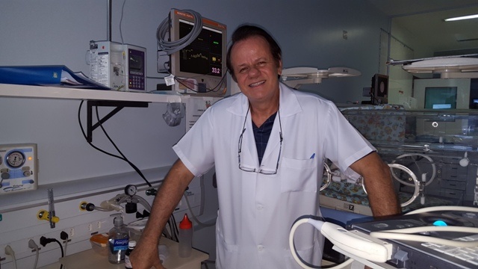
Nota do Editor do site, Dr. Paulo R. Margotto. Consultem também!Aqui e Agora!
pmargotto@gmail.com

Slide 104

HIDROPSIA FETAL – 2018
Com a melhora da terapia pré-natal, a hidropsia fetal devido à isoimunização Rh tornou-se menos comum (nas séries iniciais era 80% de 1976-1988, caiu para 20% e hoje, provavelmente seja mais baixa), evidenciando, portanto, a importância do conhecimento e manuseio de outras causas de hidropsia fetal (hidropsia não imune
Entre as principais causas temos as alterações cromossômicas (Síndrome de Turner é a mais comum), hipoplasia pulmonar, hérnia diafragmática, disfunção cardíaca, quilotórax fibrose cística do pâncreas, obstruções do trato urinário, síndrome nefrótica, doenças do metabolismo, hemoglobinopatias (a mais comum é a talassemia alfa homozigótica). Vários tipos de nanismo e infecções perinatais crônicas, como Doença de Chagas, Parvovirose B19, Citomegalovírus, Infecção pelo Zika virus (A constatação de uma associação entre infecção pelo zika vírus e hidropisia fetal sugere que o vírus pode provocar danos aos tecidos, para além do sistema nervoso central fetal; o mecanismo permanece especulativo) podem levar a hidropsia. Anormalidades cardiovasculares e a alfa-talassemia homozigótica tem sido relatados como sendo as causas mais freqüentes, seguido de anormalidades cromossômicas. Em 44% dos casos não se consegue determinar as causas. O prognóstico é ruim, principalmente se diagnosticada antes de 24 semanas de gestação e principalmente se associada com cariótipo anormal (cursa com uma mortalidade perinatal de 70 a 90%). Fukushima e cl, em uma série de 214 casos, avaliados em um período de 27 anos, relataram uma mortalidade de 41,4% e sobrevivência intacta de 50%.

Slide 105
Uso de Octreotide
QUILOTÓRAX
O octreotide tem sido utilizado na em recém-nascido seja limitada. Cuidados de rotina para o quilotórax em recém-nascido incluem tanto conservador ou abordagens cirúrgicas. O octreotide, um análogo da somatostatina, tem sido usado para o tratamento população pediátrica para quilotórax pós-operatório, embora a literatura de pacientes com quilotórax refratário não responsível ao tratamento conservador. Pronta instituição do tratamento com octreotide após a cirurgia em pacientes com drenagem significativa ou a formação de quilo pode reduzir gastos e morbidade associadas com uma internação prolongada. O octreotide é um análogo sintético da somatostatina com propriedades anti-secretoras semelhantes aos da somatostatina. O octreotide tem a vantagem de ter uma meia-vida maior (2-6 h) do que a somatostatina. Propõe-se o uso de octreotide por causar leve vasoconstrição esplâncnica, incluindo fluxo venoso hepático. Isto leva a redução das secreções pancreáticas gástrica e intestinal, bem como a absorção intestinal. Estes mecanismos coletivamente reduzem o fluxo de quilo. Na maioria dos relatórios publicados, o efeito do tratamento era evidente dentro de 5-6 dias e a resposta foi muitas vezes objectivamente medida por uma diminuição significativa na drenagem quilosa. A dose do octreotide tem sido bastante variável, indo de 0,3-10 µg/kg/h e a duração varia de 3 a 27 dias. O intervalo de tempo para resolução do quilotórax tem sido relatado entre 16 h e 18 dias. Na presente série de Shah D et al (6 casos), o aumento da dose do octreotide foi gradual para evitar quaisquer efeitos secundários e o efeito foi visível quando se alcançou a máxima dose (10 µg/kg/h.). Embora nenhuma dos 6 RN tratados nete série apresentaram efeitos colaterais (5 foram extubados com suscesso e e a efusão quilosa resolveu-se totalmente. No entanto, tem sido relatados efeitos adversos com o octreotide, como arritmias, dor no local da injeção, náuseas, vômitos, constipação ou diarréia, hiperglicemia, hipoglicemia, tontura e fadiga. Outros efeitos adversos incluem disfunção transitória do fígado, hipotireoidismo função, transitória e necrosante enterocolite necrosante, hipoxemia e hipertensão pulmonar em prematuros, hipertiroxinemia transitória, colelitíase e inibição da neovascularização retiniana.

Slide 106
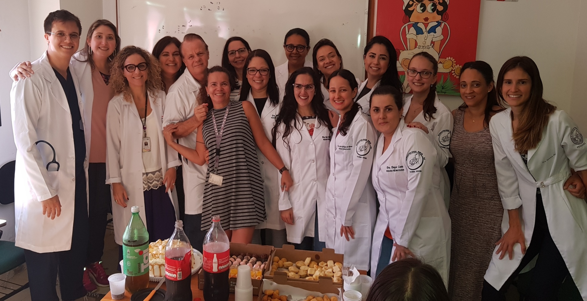
OBRIGADA!
Dra. Letícia
Dra. Deise
Despedida dos R4 (Dras. Carol e Kate) com Staffs e Residentes iniciando R4 na Unidade de Neonatologia do HMIB/SES/DF em 1/3/2018

